Slide 1
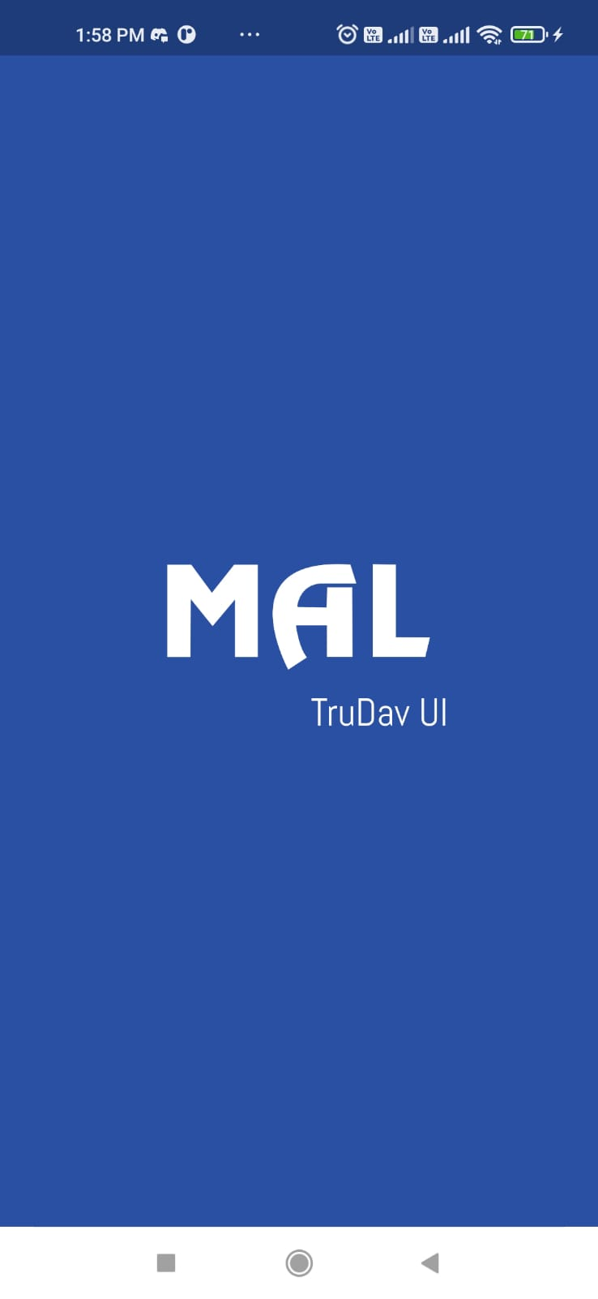
MAL TruDav
Access the largest anime and manga database and community everywhere

Slide 2

Pandemi COVID-19 mengubah pola hidup manusia. Yang dahulu masyarakat sering beraktifitas diluar kini memaksa untuk beraktifitas didalam rumah. Hal itu menimbulkan kebosanan yang seiring meningkat secara terus menerus yang mengakibatkan masyarakat mencoba untuk mencari hiburan yang didapatkan dari sekitarnya tanpa keluar dari rumah
Karena hal itu masyarakat mulai beradaptasi mencari aktifitas dan hobi baru yang dapat dilakukan seperti bermain gim, membuat konten sosial media, nonton film, nonton Anime, dll. Tapi seiring berjalan waktu, perhatian terhadap Anime mendadak naik karena dapat menghibur dan tidak membosankan. Sehingga komunitas peminat Anime menjadi lebih banyak.
Anime adalah film animasi asal Jepang yang digambar dengan tangan maupun menggunakan teknologi komputer. Anime adalah salah satu animasi yang banyak digemari oleh masyarakat di seluruh dunia.

Slide 3

Disaat pandemi COVID-19, Peminat terhadap Anime menjadi lebih banyak namun karena lonjakan tersebut, perhatian akan informasi Anime juga akan semakin tinggi. Karena hal itu maka saya membangun sebuah aplikasi yang dapat memberikan infomasi Anime dan Manga yang dapat digunakan didalam smartphone user.
Dengan bantuan database dari MyAnimeList, aplikasi yang dibangun diharapkan dapat memberikan informasi yang lebih banyak. Hal ini dapat mempermudah user dalam menggali infomasi yang berkaitan dengan Anime. MyAnimeList juga mendukung dalam membangun komunitas peminat Anime dan Manga.

Slide 4



Fitur yang sudah diterapkan
Login dengan MyAnimeList account
Menampilkan daftar Anime
Menampilkan informasi detail Anime
Membuat list Anime
Membuat notifikasi

Slide 5
Bagian yang paling sulit
Perancangan Login Page
Oauth 2.0
Minim pengalaman penggunaan API
Gagal memahami dokumentasi
Salah pengetikan
5 Hari pengerjaan

Slide 6




Tools yang digunakan

Slide 7
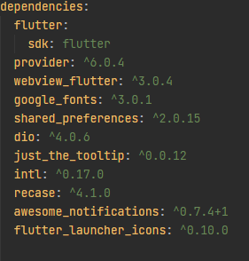
Package yang digunakan

